Slide 1
LABORATORIUM 4
Systemy z wiedzą niepewną: logika rozmyta
Sztuczna inteligencja
mgr inż. Szymon Guzik · Uniwersytet WSB Merito
Notes:
Dzień dobry. Witam na czwartym laboratorium ze sztucznej inteligencji. Dzisiejszy temat to systemy z wiedzą niepewną, a dokładniej logika rozmyta. Zbudujemy sterownik, który na podstawie temperatury i wilgotności ustala moc wentylatora, a potem każdy z was zaprojektuje własny sterownik, na przykład tempomat albo system podlewania. Ostatnia część zajęć to integracja modułów w waszych projektach.

Slide 2

Nieostre pojęcia
• Prawdopodobieństwo — czy zdarzenie zajdzie?
• Logika rozmyta — w jakim stopniu pojęcie pasuje?
• 23 °C to trochę „komfort”, trochę „ciepło”
Sztuczna inteligencja · Laboratorium 4 2/11
Notes:
Na poprzednich zajęciach mówiliśmy o współczynnikach pewności, czyli o tym, na ile jesteśmy pewni wniosku. Logika rozmyta dotyczy czegoś innego: nieostrych pojęć. Czy dwadzieścia trzy stopnie to ciepło? Trochę tak, trochę nie. Lotfi Zadeh zaproponował w tysiąc dziewięćset sześćdziesiątym piątym roku, żeby element należał do zbioru w pewnym stopniu, od zera do jedności. To pozwala zapisywać wiedzę tak, jak mówi o niej człowiek: jeżeli jest dość gorąco i bardzo wilgotno, włącz wentylator mocniej.

Slide 3
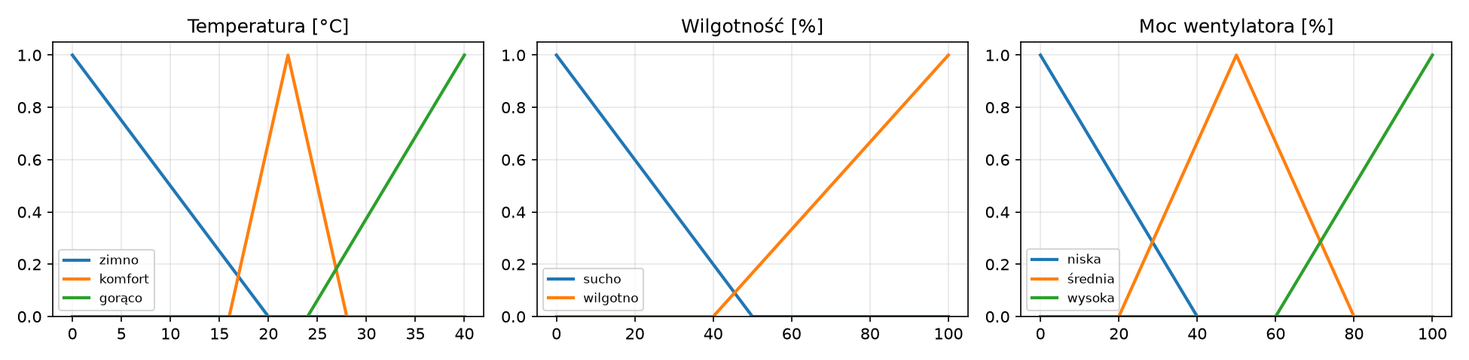
Zbiór rozmyty i przynależność
• Zmienna lingwistyczna i jej wartości
• Stopień przynależności μ ∈ [0, 1]
• Funkcje trójkątne, trapezowe, gaussowskie
Sztuczna inteligencja · Laboratorium 4 3/11
Notes:
Temperatura staje się zmienną lingwistyczną z trzema wartościami: zimno, komfort i gorąco. Każda wartość ma funkcję przynależności. Na wykresie widzicie trójkąty, które na siebie zachodzą. Dzięki temu dwadzieścia siedem stopni należy częściowo do komfortu i częściowo do gorąca. Ten wykres nie jest rysunkiem z internetu: wygenerował go program z dzisiejszego przykładu, więc możecie od razu sprawdzić, jak zmienia się po zmianie parametrów.

Slide 4
Operacje na zbiorach rozmytych
• AND → minimum
• OR → maksimum
• NOT → 1 − μ
Sztuczna inteligencja · Laboratorium 4 4/11
Notes:
Logika klasyczna zna i, lub oraz nie. Logika rozmyta ma ich odpowiedniki. Koniunkcję najczęściej liczymy jako minimum stopni przynależności, alternatywę jako maksimum, a negację jako jeden minus stopień. Są też inne warianty, na przykład iloczyn zamiast minimum, ale na zajęciach zostaniemy przy najprostszych. Te trzy operacje wystarczą, żeby policzyć, w jakim stopniu spełniona jest każda reguła.

Slide 5
Cztery kroki Mamdaniego
Sztuczna inteligencja · Laboratorium 4 5/11
Notes:
Sterownik Mamdaniego działa w czterech krokach. Najpierw fuzyfikacja: zamieniamy zmierzone liczby na stopnie przynależności. Potem wnioskowanie: każda reguła dostaje stopień odpalenia równy minimum stopni jej przesłanek. Trzeci krok to agregacja: łączymy wnioski wszystkich reguł maksimum. Na końcu defuzyfikacja, czyli zamiana rozmytego wyniku z powrotem na jedną liczbę. Najpopularniejsza metoda to środek ciężkości figury.

Slide 6
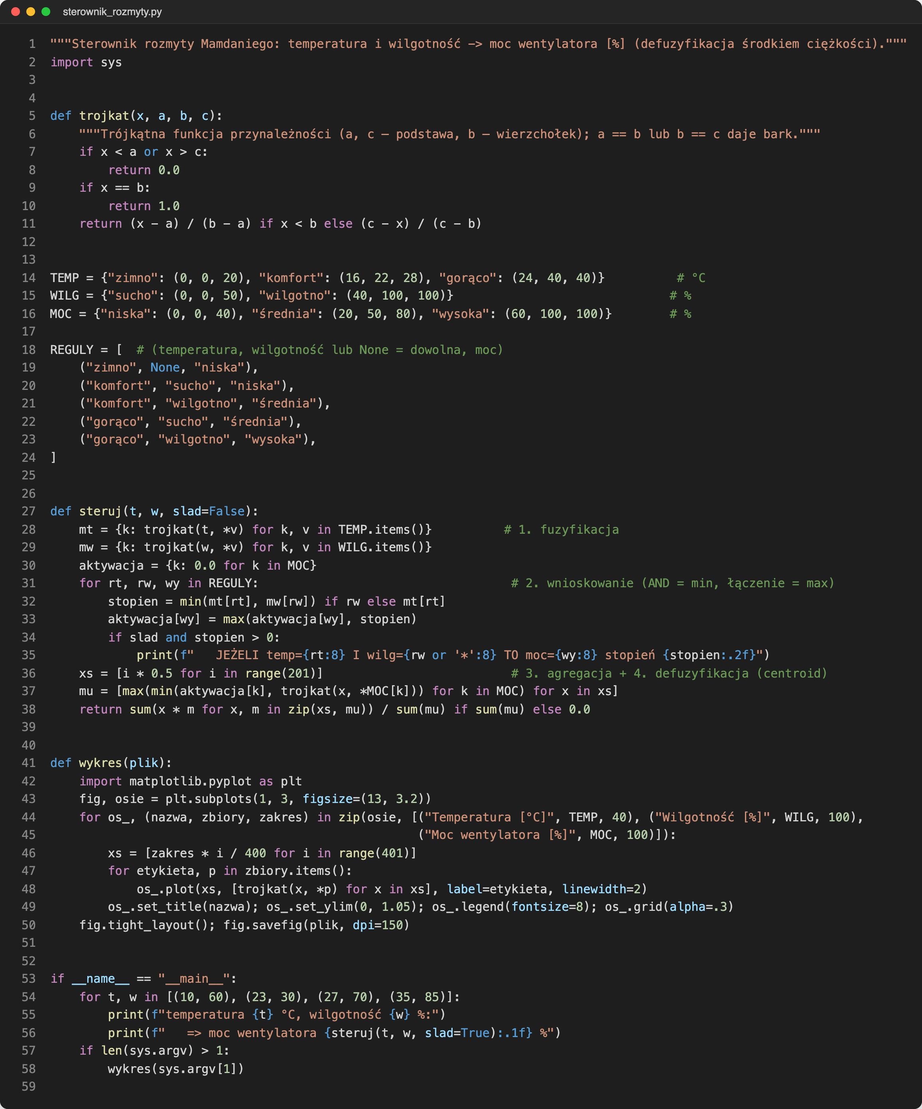
Przykład: sterownik wentylatora
Sztuczna inteligencja · Laboratorium 4 6/11
Notes:
Oto cały sterownik w niecałych pięćdziesięciu linijkach czystego Pythona. Funkcja trójkąt liczy przynależność, słowniki opisują zbiory, a lista reguł mówi, co robić. Spójrzcie na wynik dla dwudziestu siedmiu stopni i siedemdziesięciu procent wilgotności. Odpalają dwie reguły naraz: średnia i wysoka moc. Wynik, sześćdziesiąt dwa i pół procent, leży pomiędzy nimi. Gdybyśmy użyli zwykłych instrukcji if, moc przeskakiwałaby skokowo.

Slide 7
Powierzchnia sterowania
• Wynik dla każdej pary wejść
• Mapa ciepła pokazuje płynność
• Schodki = za mało reguł lub za wąskie zbiory
Sztuczna inteligencja · Laboratorium 4 7/11
Notes:
W zadaniu pierwszym narysujecie powierzchnię sterowania. Dla każdej pary temperatury i wilgotności liczycie moc wentylatora i przedstawiacie wynik jako mapę ciepła. To najlepszy sposób, żeby ocenić sterownik jednym spojrzeniem. Tam, gdzie zobaczycie ostre schodki, zwykle brakuje reguły albo zbiory za słabo na siebie zachodzą. W zadaniu drugim zamienicie trójkąty na trapezy i sprawdzicie, jak zmieni się ta powierzchnia.

Slide 8
Zadanie 3 — własny sterownik
• Tempomat, napiwek albo podlewanie
• 2 wejścia × 3 zbiory, 1 wyjście, 7 reguł
• Porównanie z regułami ostrymi
Sztuczna inteligencja · Laboratorium 4 8/11
Notes:
Główne zadanie dnia to własny sterownik. Wybieracie tempomat, który na podstawie odległości i różnicy prędkości decyduje o hamowaniu, kalkulator napiwku albo system podlewania ogrodu. Minimum to dwa wejścia po trzy zbiory, jedno wyjście i siedem reguł. Na koniec porównujecie go z wersją napisaną zwykłymi instrukcjami if na pięciu przypadkach testowych i opisujecie różnice w kilku zdaniach.

Slide 9
Jak projektować sterownik
• Zbiory sąsiednie zachodzą na siebie
• Każda kombinacja wejść ma regułę
• Najpierw mało reguł, potem strojenie
• Test na przypadkach granicznych
Sztuczna inteligencja · Laboratorium 4 9/11
Notes:
Kilka praktycznych wskazówek do zadania trzeciego. Po pierwsze, sąsiednie zbiory powinny na siebie zachodzić, zwykle mniej więcej w połowie. Jeśli między nimi jest przerwa, dla niektórych wartości żadna reguła nie odpali i sterownik zwróci zero. Po drugie, sprawdźcie, czy każda kombinacja wartości wejść ma swoją regułę. Przy dwóch wejściach po trzy zbiory to dziewięć kombinacji, które łatwo wypisać w tabeli. Po trzecie, zacznijcie od niewielkiej liczby reguł i stroicie je, patrząc na powierzchnię sterowania. Po czwarte, testujcie wartości graniczne, na przykład zero i maksimum zakresu, bo tam najczęściej kryją się błędy.

Slide 10
Gdzie spotkacie logikę rozmytą?
• Pralki, klimatyzatory, aparaty fotograficzne
• Metro w Sendai — płynne hamowanie
• Systemy doradcze i scoring ryzyka
Sztuczna inteligencja · Laboratorium 4 10/11
Notes:
Logika rozmyta nie jest tylko ciekawostką akademicką. Od lat dziewięćdziesiątych steruje pralkami, klimatyzatorami i autofokusem w aparatach. Słynnym przykładem jest metro w japońskim Sendai, w którym sterownik rozmyty zapewniał płynne ruszanie i hamowanie. Dziś łączy się ją z sieciami neuronowymi w systemach neuro-rozmytych, które same uczą się funkcji przynależności z danych. W projektach możecie użyć biblioteki scikit-fuzzy.

Slide 11
Projekt — etap 3
• Jeden program z interfejsem
• Testy 2–3 kluczowych funkcji
• README z instrukcją uruchomienia
Sztuczna inteligencja · Laboratorium 4 11/11
Notes:
Ostatnie pięćdziesiąt minut przeznaczamy na projekty. Łączycie moduły w jeden program z prostym interfejsem. Może to być konsola, Streamlit albo Flask. Dopisujecie testy dla dwóch lub trzech najważniejszych funkcji i instrukcję uruchomienia w pliku README. Będę przechodził między zespołami i przeglądał repozytoria. Na kolejnych zajęciach poznamy sieci neuronowe. Do zobaczenia.

